Slide 1


移动计算技术
（Mobile Computing，MC）

Slide 2
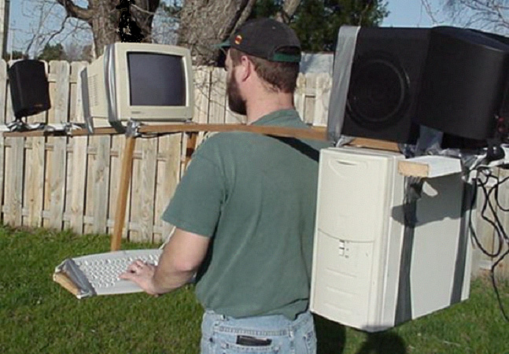

便携式计算设备
？

Slide 3
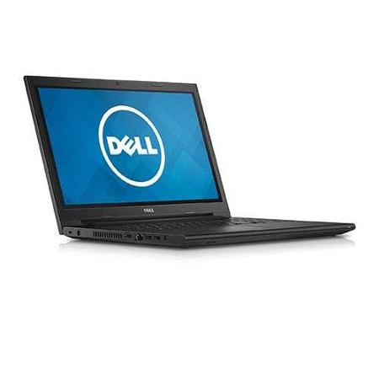
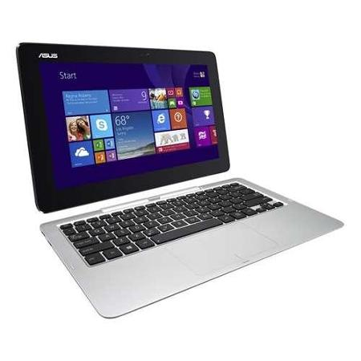
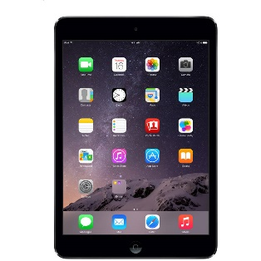
移动计算设备（1）
便携式计算机（portable computers）
  Laptops
  Notebooks
  Tablets
  Notepads
  …

Slide 4
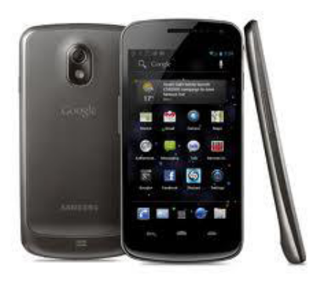
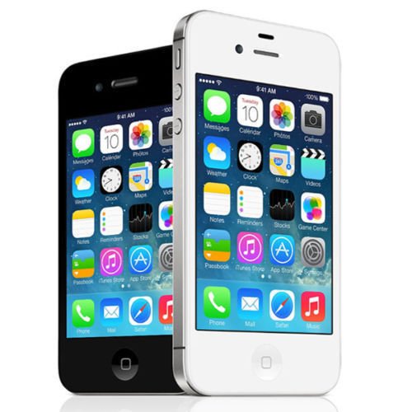
移动计算设备（2）
手机(mobile phones)
  cell phones
  smart phones
  …

Slide 5
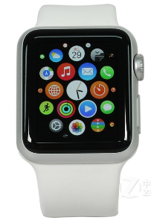
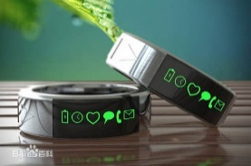

移动计算设备（3）
可穿戴设备（wearable computers）
  Watches
  Wristbands
  Necklaces
  Keyless Implants
  …

Slide 6
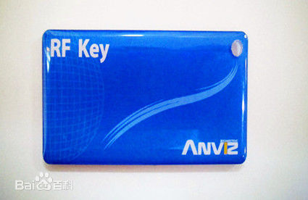
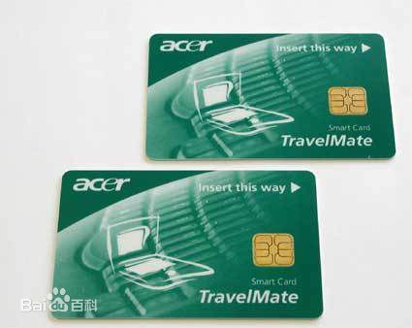
移动计算设备（4）
智能卡(smart cards)

Slide 7


我的联系方式
主讲教师：张德军
个人主页：http://grzy.cug.edu.cn/djz/zh_CN/index.htm
djzgroup.github.io
课 件：每次课后上传到个人主页中
Office : 地理与信息工程学院 456#

Slide 8
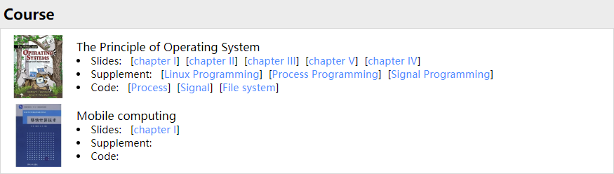
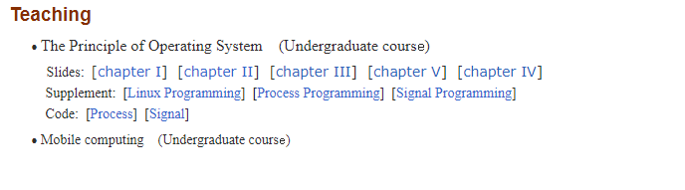
个人主页
https://djzgroup.github.io/
http://grzy.cug.edu.cn/djz/zh_CN/index.htm

Slide 9
大 纲
1.课程安排
2.课程任务与目标
3.教学方式
4.授课内容
5.教 材
6.推荐参考资料
移动计算技术
Mobile Computing

Slide 10
1.课程安排
本课程先修知识: C/Java、计算机原理、计算机系统结构、计算机网络、无线通信、数据库技术
学 时：40 学时（28+12）
上课时间：
  1-4周,6-8周 周二、四 3-4节
上课地点：
  公教1-311
上机时间、地点：
  第2、4周 周四 晚上18:30-21：30
  第7周 周四 晚上18:30-21：30
  公教2-503

Slide 11
2.课程任务与目标
这门课程系统介绍移动计算相关理论、方法与技术，包括无线通信基础、移动网络技术、移动终端及其系统平台、安卓开发、移动定位技术、比特币与区块链、网络经济学、移动互联网的未来及影响。
旨在使学生了解日益普及的移动互联网和移动计算原理和技术，掌握使用移动计算技术与工具解决实际问题的能力，包括移动应用软件设计、开发，同时了解移动计算技术发展的前沿与最新进展。

Slide 12
3.教学方式
教学方式：
  理论讲授
  讨论法、研究法等启发式方法
  学生“自主学习”
考核方式：
  平时表现（含作业）（15%）
  上 机 （35%）
  大作业报告 （50%）

Slide 13
4.授课内容
Week | Index | Content | Book
1 | Tuesday | 1.课程简介 | 《移动计算技术》第1章
 |  | 2.移动计算概述
 | Thursday | 无线通信基础 | 《移动计算技术》第2章
2 | Tuesday
 | Thursday | 移动网络技术 | 《移动计算技术》第2章
3 | Tuesday
 | Thursday | 移动终端及其系统平台 | 《移动计算技术》第3章
 |  | 安卓开发 | 《移动互联网导论》第16章
4 | Tuesday | 移动定位技术 | 《移动计算技术》第9章
 | Thursday
6 | Tuesday
 | Thursday | 比特币与区块链 | 《移动互联网导论》第12章
7 | Tuesday
 | Thursday | 网络经济学 | 《移动互联网导论》第19章
8 | Tuesday
 | Thursday | 互联网的未来及影响 | 《移动互联网导论》第23章

Slide 14
翻转课堂—— 案例分析
10个应用主题
15分钟
PPT报告
播放视频时间小于3分钟
随机抽查
未准备无平时成绩
不合格扣平时成绩

Slide 15
实验课内容（12学时）
课程实验内容分为三个部分：
  CDMA扩频通信
  Android开发提高
  Wi-Fi指纹采集/ Wi-Fi指纹定位
实验中，三部分的内容时间分配均为4个课时。
实验要求
  要求对每部分内容设计出实际可运行的程序，并写出所设计成的设计思路，模型的构建，数据的走向等详细信息。

Slide 16


5.教 材
教材
-《移动计算技术（重点大学计算机专业系列教材）》徐明、曹建农、 彭伟 编著。清华大学出版社，2008年9月
-《移动互联网导论（高等院校信息技术规划教材）》第三版傅洛伊、王新兵 编著。清华大学出版社，2019年4月

Slide 17
6.教学参考资料——英文图书
A. Chimay J, Xiangyu Wang, Mobile and Pervasive Computing in Construction, Wiley-Blackwell ,2012
S.Mark, Sentient City: Ubiquitous Computing, Architecture, and the Future of Urban Space , MIT Press,2011
U. David , M. Khanjan, Mobile Computing, Applications, and Services, Springer-Verlag Berlin ,2013
Devi Kamal , Mobile Computing, Oxford University Press,2012
M. Kunal , K. Matthias, Wearable Embedded Computing for Multimodal Health Monitoring, LAP Lambert Academic Publishing,2012
A. Helal, R. Bose and W. Li, Mobile Platforms and Development Environments, Morgan & Claypool Publishing Company, 2012
L. Cerda-Alabern, Wireless Systems and Mobility in Next Generation Internet, Springer-Verlag Berlin,2008
S. Paolo，Mobility Models for Next Generation Wireless Networks: Ad Hoc, Vehicular and Mesh Networks, John Wiley & Sons Inc,2012
S. Kami, Mobile and Wireless Network Security and Privacy, Springer, 2010.

Slide 18
6.教学参考资料——中文图书
B.Bo,普适计算及其商务应用,机械工业出版社, 2012
胡世良, 钮钢 , 谷海颖, 移动互联网:赢在下一个十年的起点,人民邮电出版社,2011
S. Michael,移动浪潮:移动智能如何改变世界, 中信出版社,2013
S. Paul, 移动就是一切,江苏文艺出版社,2013
张波,O2O:移动互联网时代的商业革命,械工业出版社,2013
G. Elliott, N. Phillips, 移动商务与无线计算系统, 高等教育出版社, 2006
张海君 , 郑伟,大话移动通信,清华大学出版社, 2011
张德干, 王京辉, 王莉, 移动服务计算支撑技术,科学出版社,2010
吴彦文,移动通信技术及应用,华中师范大学出版社,2006.
郎为民, 大话物联网 ,人民邮电出版社, 2011
李勇, 徐小涛, 杨志红等, 位置信息服务(LBS)关键技术及应用,电子工业出版社,2012
丁奇,大话无线通信,人民邮电出版社,2009

Slide 19
世界知名大学移动计算课程网站
杜克大学无线网络与移动计算课程
http://people.ee.duke.edu/~romit/courses/s11/ece256-sp11.html
麻省理工学移动计算课程 http://nms.lcs.mit.edu/6.829-f01/
苏黎世联邦理工学院可穿戴系统课程
http://www.ife.ee.ethz.ch/education/wearable_systems_1/
加州大学伯克利分校无线通信与移动计算课程
http://bnrg.eecs.berkeley.edu/~randy/Courses/CS294.S96/CS294-7.S96.html
耶鲁大学移动计算与无线网络课程
http://zoo.cs.yale.edu/classes/cs434/cs434-2012-fall/course_info.shtml
哥伦比亚大学移动计算课程http://www.cs.columbia.edu/~nieh/teaching/e6998/
佛罗里达大学移动计算课程 http://www.cise.ufl.edu/~helal/classes/f14/index.html
弗吉尼亚理工大学移动计算课程 http://people.cs.vt.edu/~irchen/6204/
http://www-sop.inria.fr/mimosa/Pascal.Zimmer/mobility/
http://www.harding.edu/fmccown/classes/comp475-s10/

Slide 20
移动计算有关杂志、会议以及网站
杂志：
IEEE Transactions on Wireless Communications
IEEE Transactions on Mobile Computing
Journal on Wireless Communications and Networking
ACM / Kluwer Journal of Wireless Networks
IEEE Transactions on Vehicular Technology
ACM Mobile Computing and Communications Review
会议：
MobiCom、SigCom、InfoCom、UbiComp、PerCom 、Mobihoc、MobilSys、IPIN、VLDB、SiGMOD、 MobiQuitous等

Slide 21
其他相关链接
http://en.wikipedia.org/wiki/Mobile_computing
http://www.neurosystems.com/mobile/
http://mosquitonet.stanford.edu/mobile/overview
http://www.wide.ad.jp/index.html
http://www.mobileinfo.com
http://www.mcommercetimes.com
http://www.mobilestreams.com
http://www.wirelessdevnet.com
http://www.simpleteam.com
http://www.wireless-nets.com
http://www.gemplus.com.cn
http://netlab.itd.nrl.navy.mil/Wireless.html
http://alfa.di.uminho.pt/~mesruf/mobile/matsushita

Slide 22
http://grouper.ieee.org/groups/802/11/
http://business.baynetworks.com
http://www.apple.com/airport
http://www.breezecom.com
http://www.farallon.com
http://www.waverider.com
http://www.maxtech.com
http://www.enterasys.com/technologies/wireless
http://www.nokia.com
http://www.proxim.com
http://www.wavelan.com
http://www.lucent.com
http://www.webgear.com
http://www.wlana.com
http://www.zoom.com
http://www.aironet.com
http://www.wirelessethernet.org
http://www.cabletron.com/wireless/

Slide 23
课堂要求
提前到达上课地点，避免迟到，不得早退或旷课（特殊原因除外）。
上课前应提前做好准备，携带教材及课堂作业纸。
上课期间，集中精力听课，参与课堂。
phone？music？game？

Slide 24


Thanks for your time!
Questions & Answers

